Slide 1


Magnetické síly

Slide 2
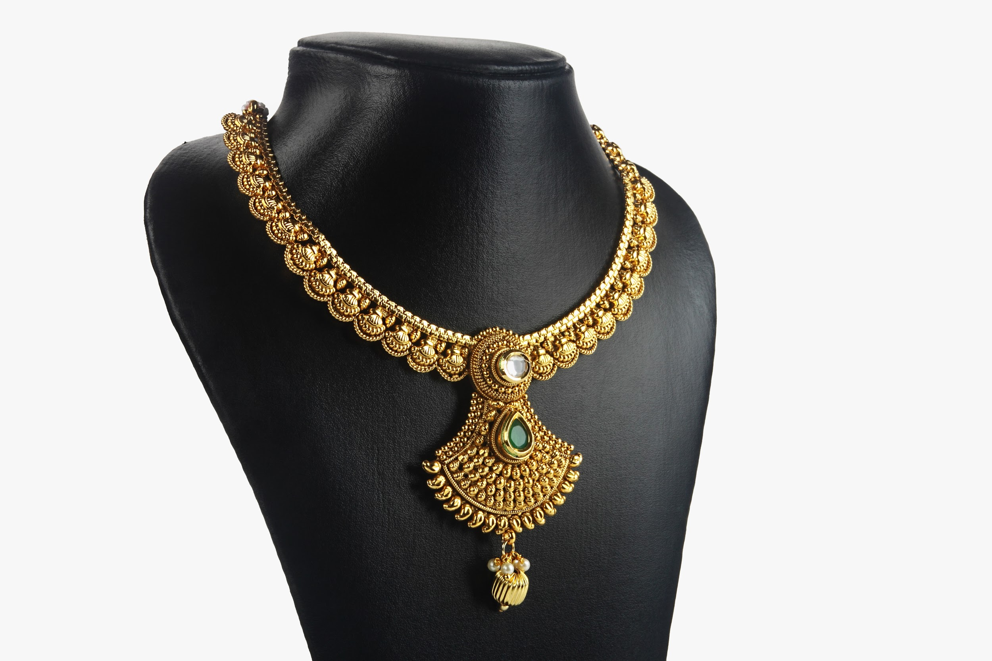
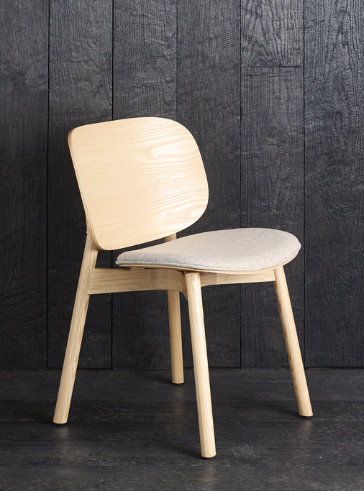
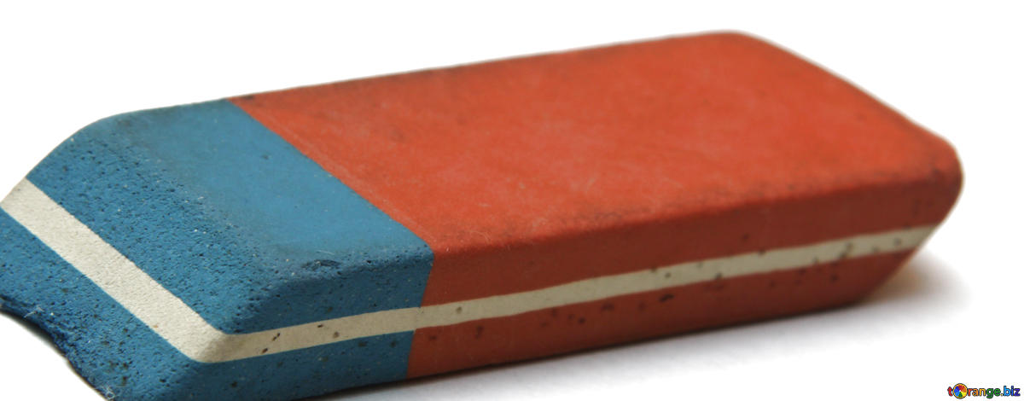
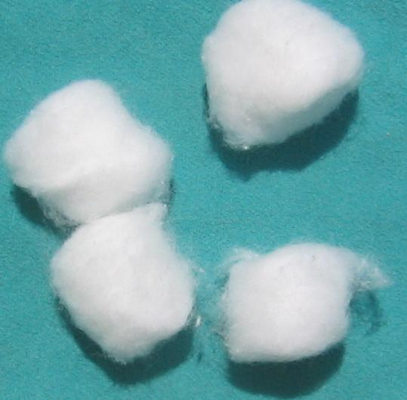

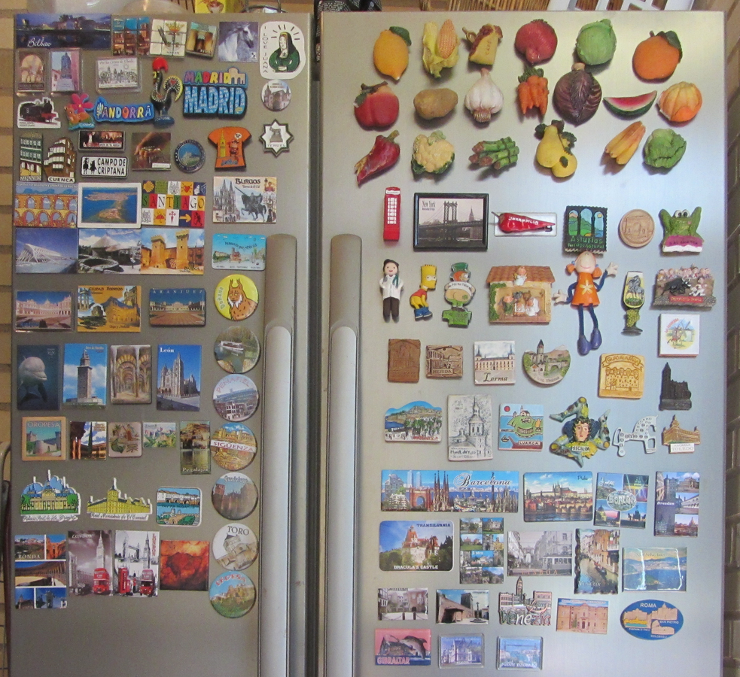
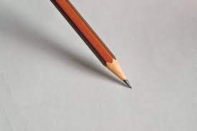
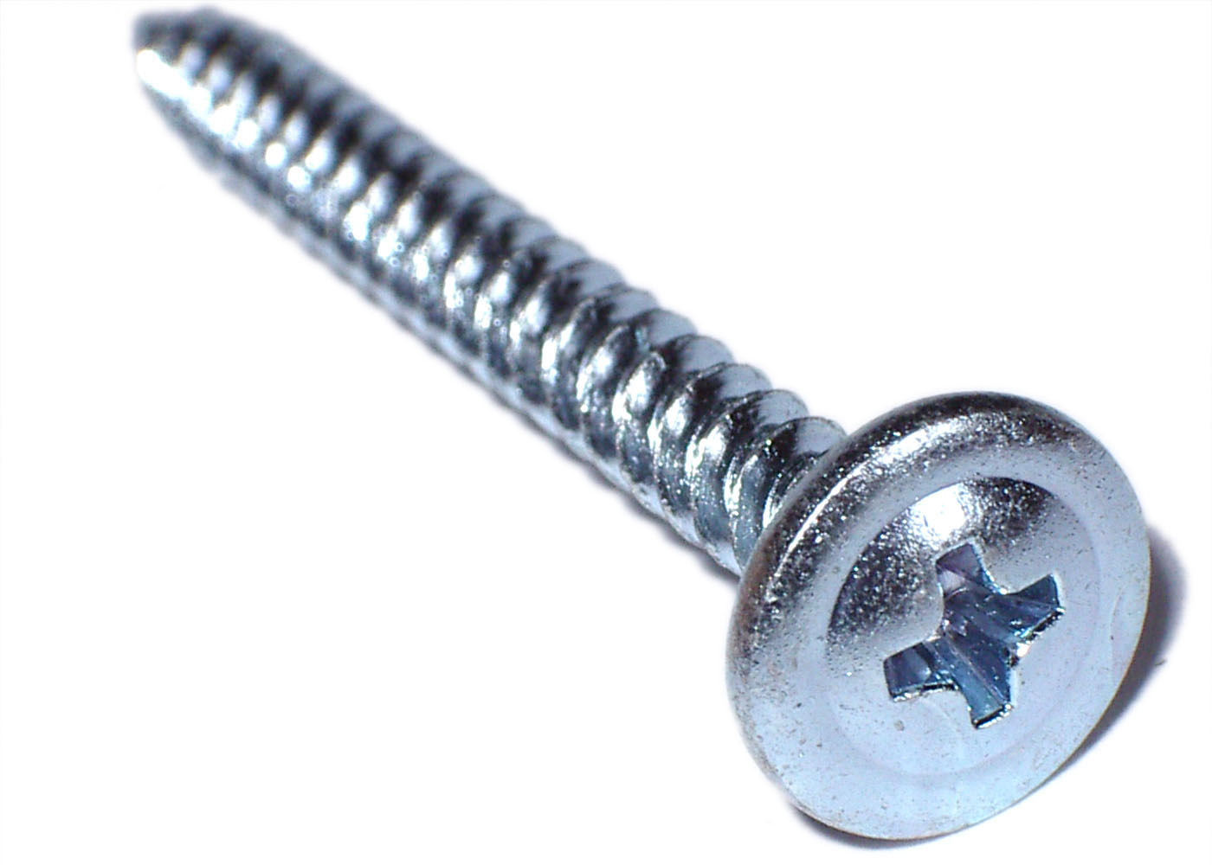
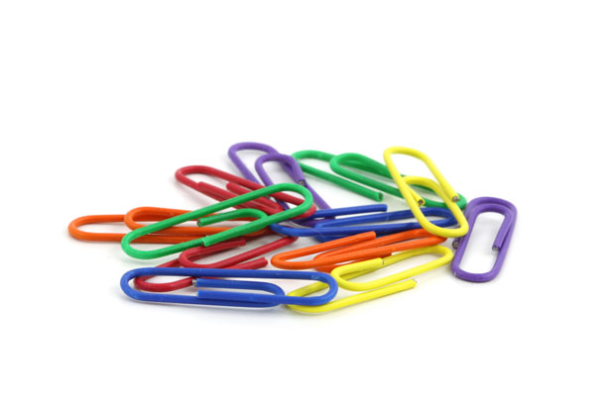

Úvod
Kategorizujte tyto objekty na:
„magnetické“, „nemagnetické“ nebo „nejisté“:
Jak se bude chovat předmět, pokud je magnetický?

Slide 3
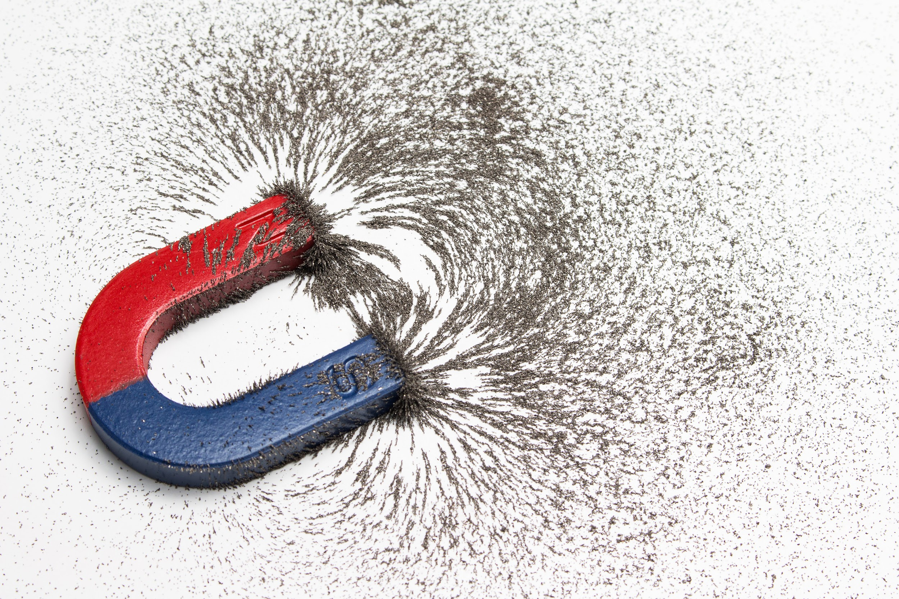
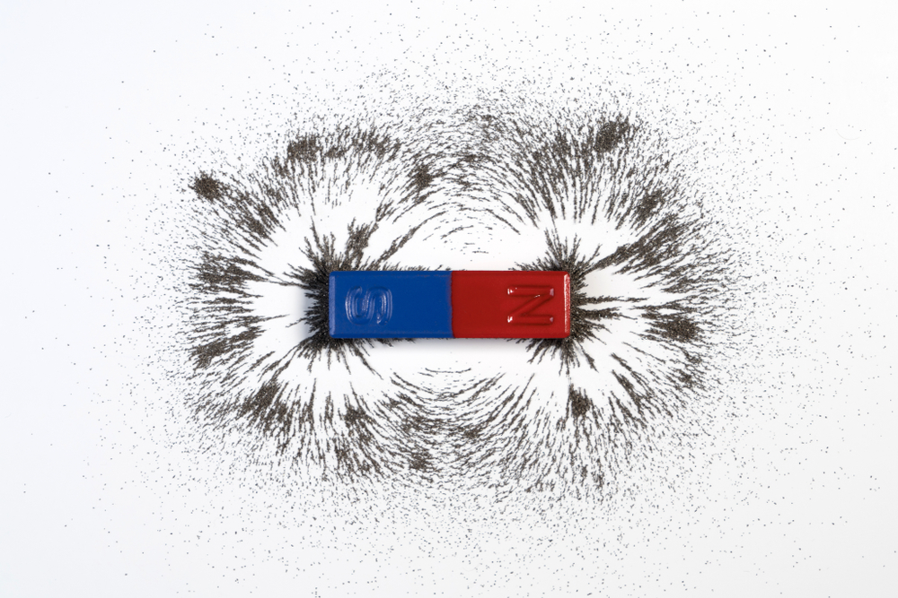

Mini lekce
Experiment 1
Čeho si všimnete na vzoru vytvořeném v železných pilinách magnetem?

Slide 4

Mini lekce
Experiment 2
Co se stane s magnety, když jsou póly odlišné/stejné?

Slide 5
Mini lekce
Experiment 3
Jaký je největší počet sponek, které můžete nasbírat pomocí jednoho magnetu?

Slide 6
Klíčová slova
Dokončete aktivitu klíčových slov v
pracovním listě:
Magnetické pole
Magnet
Odpuzovat
Magnetický pól
Přitahovat

Slide 7

Pojďme diskutovat
Co se stane, když jsou dva magnety drženy pohromadě na svých severních pólech?
  Magnety se budou navzájem odpuzovat.
  Magnety se navzájem přitahují.
  Na žádný magnet nebude mít žádný viditelný účinek.

Slide 8

Pojďme diskutovat
Co se stane, když jsou dva magnety drženy pohromadě na svých severních pólech?
  Magnety se budou navzájem odpuzovat.
2. S partnerem proberte, proč jsou některé
materiály přitahovány k magnetům,
zatímco ostatní ne.

Slide 9
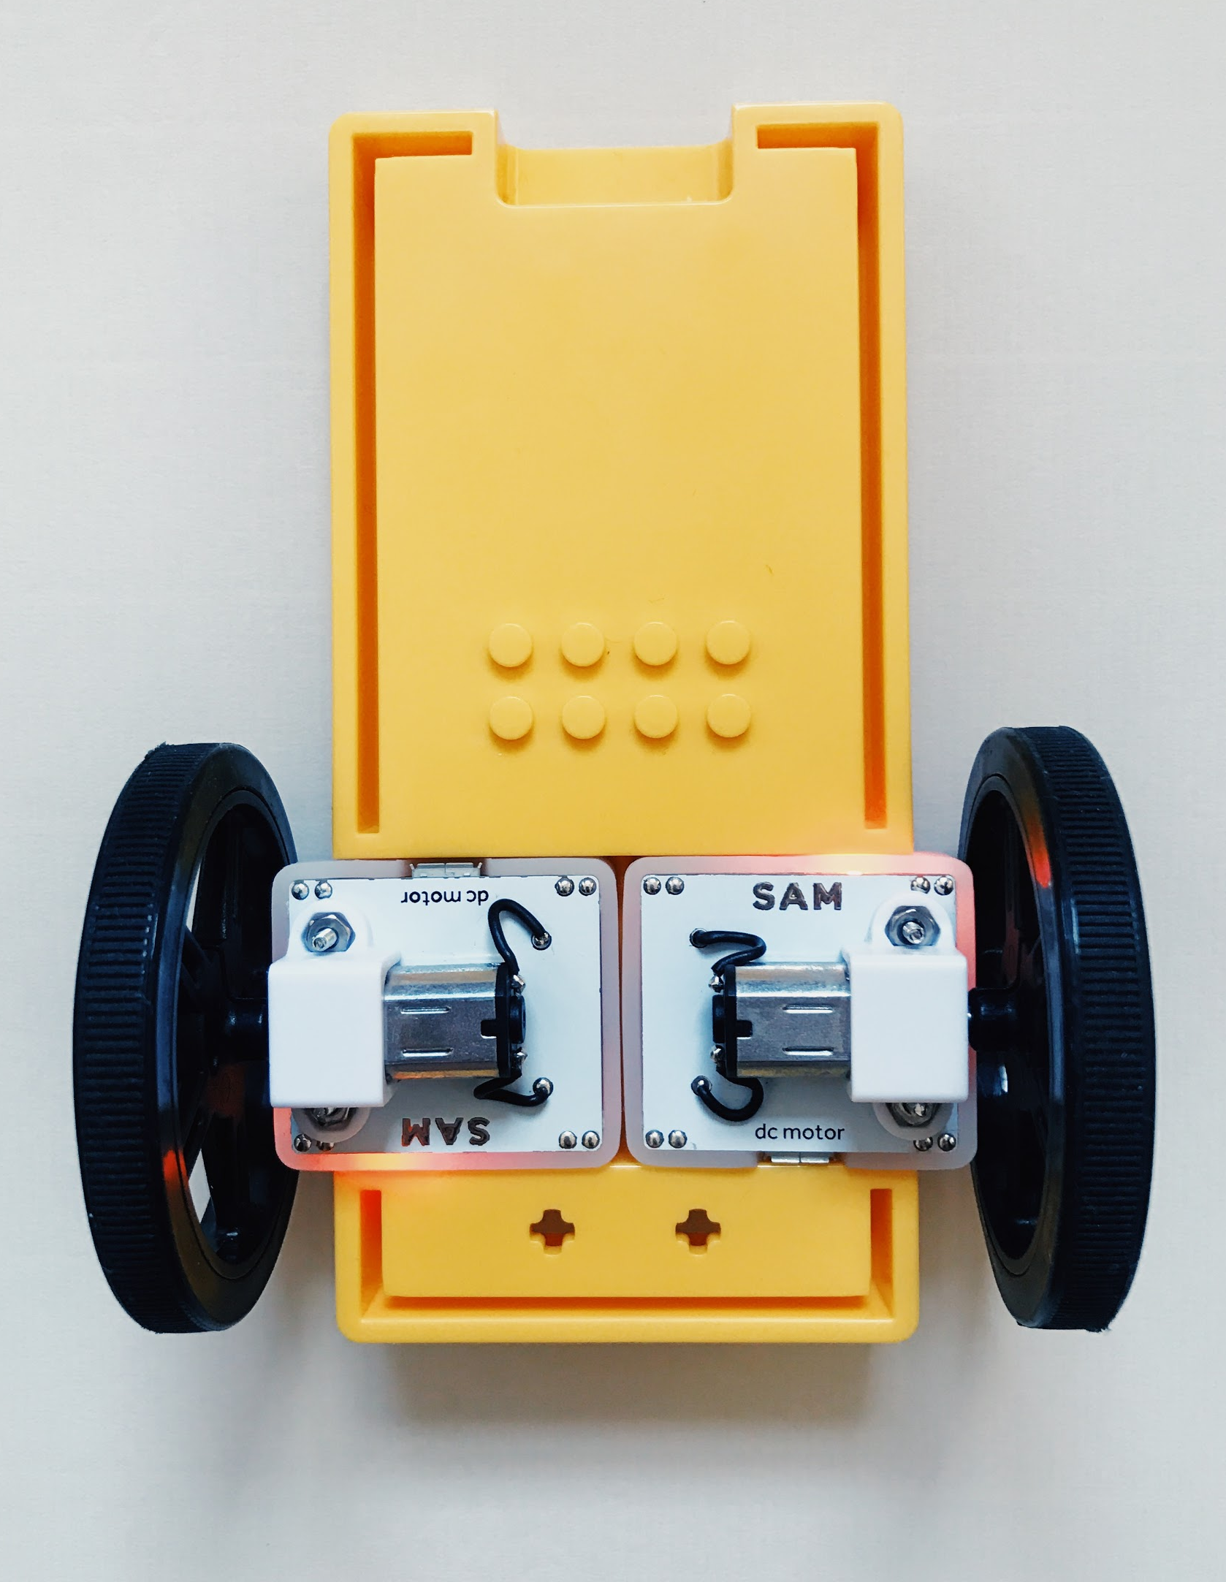
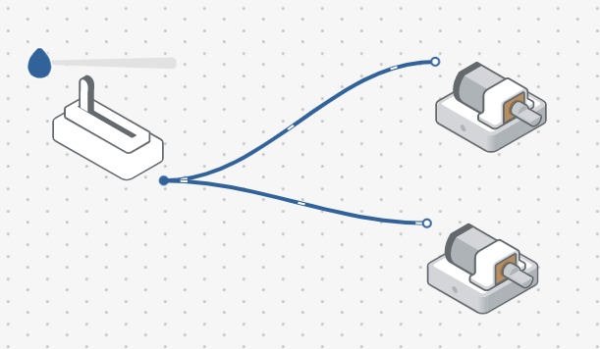
Pojďme stavět!
Vytvořte dva systémy pro ovládání vozu a vyhodnocení účinnosti
Systém 1: Posuvník jako vstup
DC motory:
Nastavte jeden na „proti směru hodinových ručiček“
Máte kontrolu nad „autem“?

Slide 10
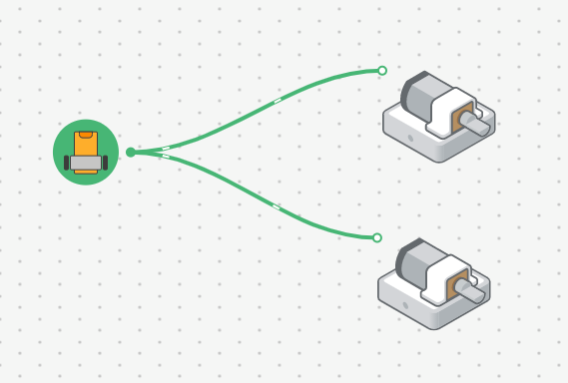
Pojďme stavět!
Vytvořte dva systémy pro ovládání vozu a vyhodnocení účinnosti
Systém 2: Ovladač do auta jako vstup
Jak tento vstup ovlivňuje ovládání „auta“?

Slide 11

Výzva 1
Vytvořte experiment k pozorování magnetické síly.
Jak můžeme vytvořit test pomocí auta a magnetu k pozorování magnetické síly?
Budou potřeba další materiály?

Slide 12
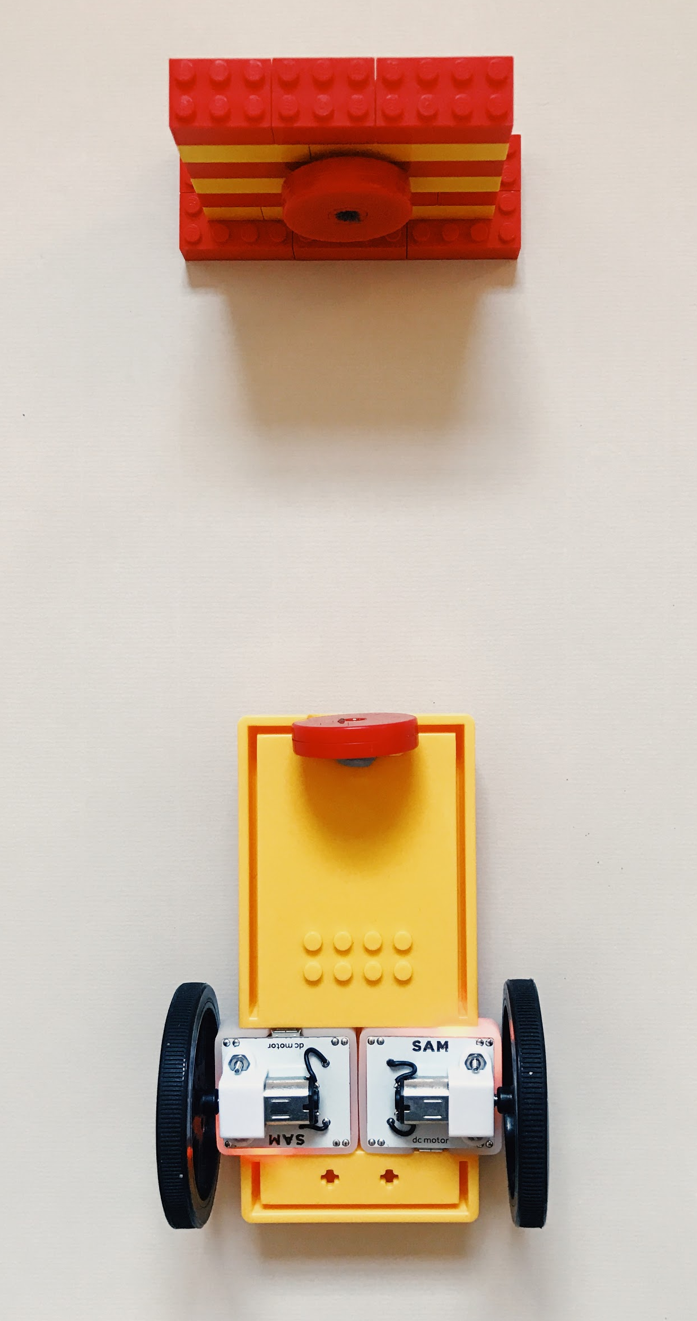
Výzva 1
Vytvořte experiment k pozorování magnetické síly.
1
Jeďte autem k magnetu na konstrukci. Sledujte, co se stane.
magnety

Slide 13
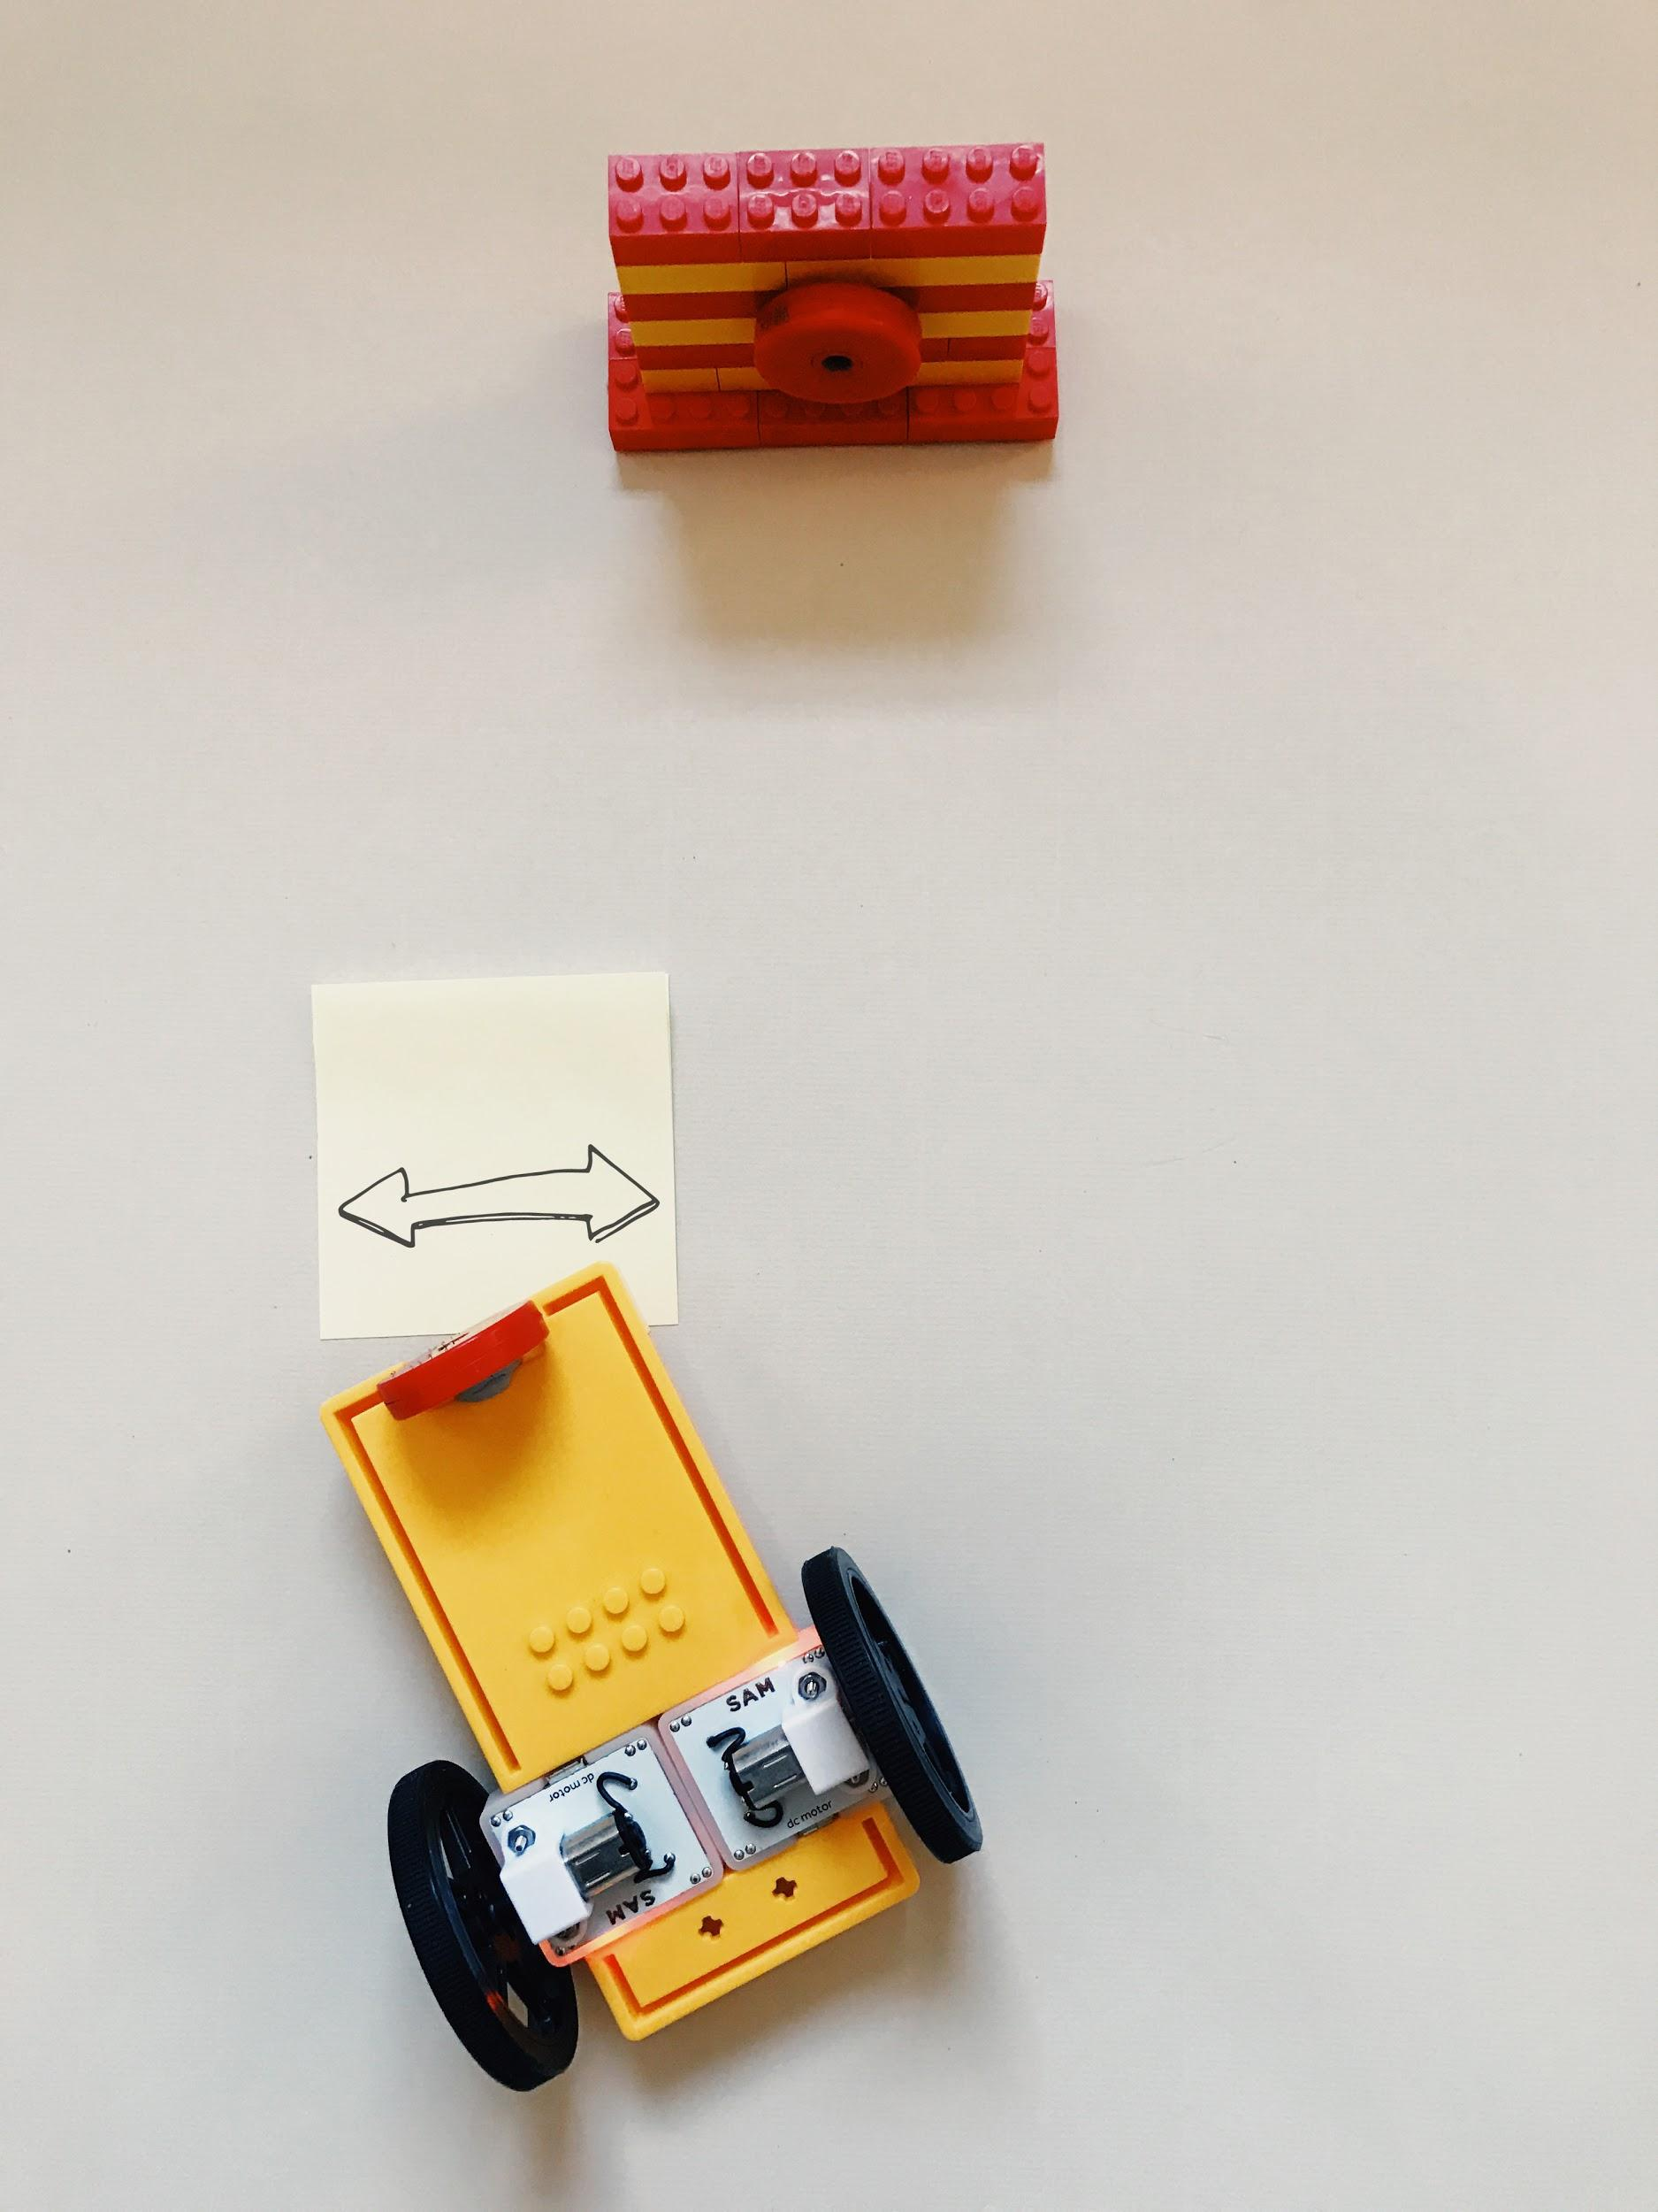
Výzva 1
Vytvořte experiment k pozorování magnetické síly.
2
Označte, kde je viditelná magnetická síla
Narazilo auto do konstrukce nebo je odraženo?
Jak magnet ovlivňuje pohyb auta?

Slide 14
Výzva 1
Vytvořte experiment k pozorování magnetické síly.
3
Změňte orientaci magnetu
Bude síla magnetu viditelná dříve/později/přesně ve stejném bodě?
Jak blízko můžete řídit auto ke konstrukci?
Dokáže auto rozbít zeď?
Potřebujete vybudovat silnější strukturu?

Slide 15

Kontrola porozumění
Proč musel být jeden DC motor nastaven na „proti směru hodinových ručiček“?
Aby se auto mohlo točit v kruzích.
Vůz tak mohl jet dozadu.
Auto teď může jet rovně.
2. Které tvrzení je správné?
Když jsou proti sobě stojící odlišné póly, magnety se odpuzují.
Když jsou proti sobě stojící odlišné póly, magnety se přitahují.
Když jsou proti sobě stojící odlišné póly, magnety nemají žádnou magnetickou sílu.

Slide 16
Kontrola porozumění
Proč musel být jeden DC Motor nastaven na „proti směru hodinových ručiček“?
c. Auto teď může jet rovně.
2. Které tvrzení je správné?
b. Když jsou proti sobě stojící odlišné póly, magnety se přitahují.

Slide 17
Ladění!
Jak můžeme zabránit tomu, aby se „auto“ pohybovalo příliš rychle?
Pohrajte si s kódem sami, abyste se pokusili problém vyřešit.

Slide 18
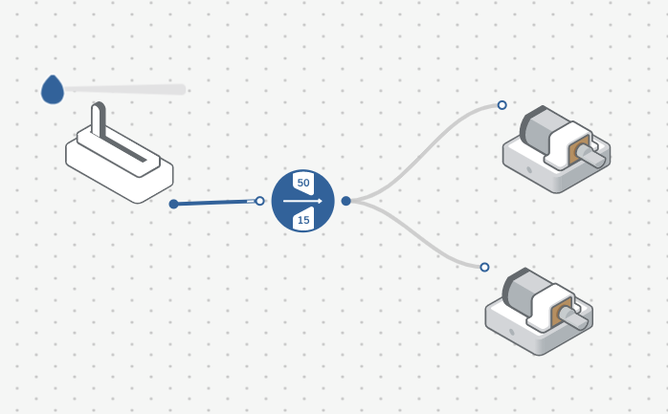
Ladění!
Jak můžeme zabránit tomu, aby se „auto“ pohybovalo příliš rychle?
Vyzkoušejte jiný rozsah filtrů - jaký je podle vás nejlepší rozsah pro ovládání auta?
Filtr:
'15 –50 '

Slide 19
Výzva 2
Vytvořte další systém s jiným vstupem a vyhodnoťte ovládání „auta“.
Jaký blok by mohl fungovat jako jiný vstup pro ovládání auta?
Budou potřeba další bloky nebo materiály?

Slide 20
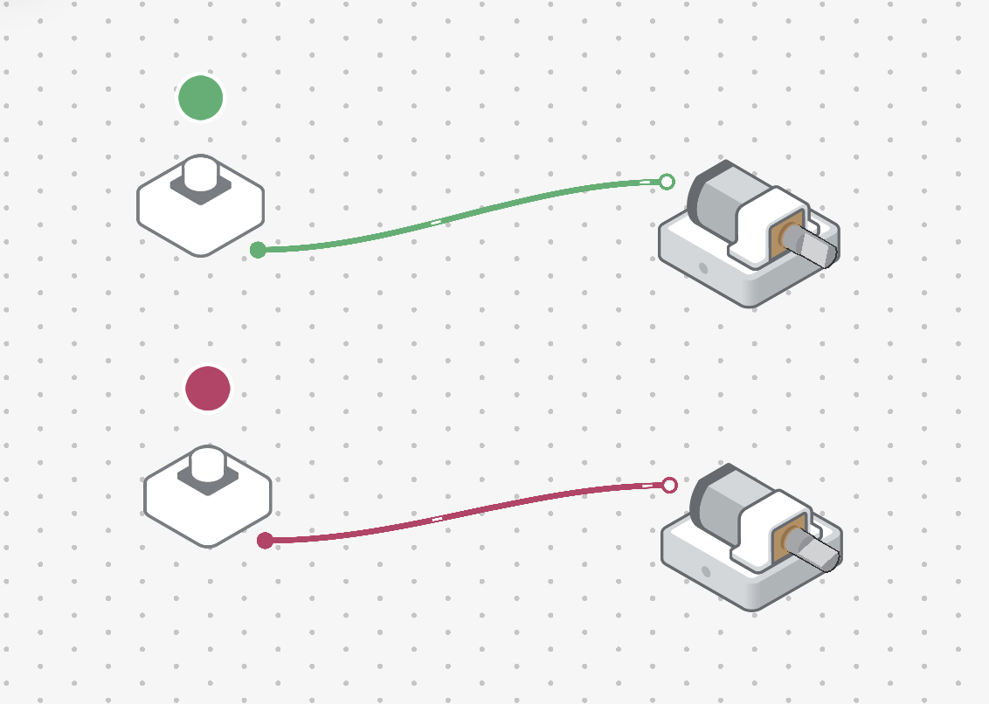
Výzva 2
Vytvořte další systém s jiným vstupem a vyhodnoťte ovládání „auta“.
2 tlačítka jako vstupy
Test
Poskytuje tento návrh více nebo méně kontroly nad 'autem'?

Slide 21
Výzva 2
Vyhodnoťte ovládání „vozu“ napříč třemi systémy:
Posuvník
Ovladač do auta
Tlačítka / virtuální tlačítka
Který vstup podle vás poskytoval největší kontrolu, když „auto“ narazilo na magnetickou sílu?

Slide 22
Kontrola porozumění
Které z následujících funkcí mohou v systému fungovat jako vstupy k ovládání „auta“?
Ovladač do auta, Posuvník, DC motor
Posuvník, ovladač auta, tlačítko
Posuvník, DC motor, filtr
2. Jízda směrem k magnetu způsobila, že
„auto“ je hůře ovladatelné, protože ...?
Mezi oběma magnety působila magnetická síla.
Magnety se k sobě přitahovaly.
Stejnosměrné motory byly oba nastaveny na otáčení hodinových ručiček.

Slide 23
Kontrola porozumění
Které z následujících funkcí mohou v systému fungovat jako vstupy k ovládání „auta“?
b. Posuvník, ovladač auta, tlačítko
2. Jízda směrem k magnetu způsobila, že
„auto“ je hůře ovladatelné, protože ...?
Mezi oběma magnety působila magnetická síla.

Slide 24

Rozšiřující aktivity
Experimentujte s tlačítkem nebo stisknutím klávesy jako vstupu. Můžete pomocí Vypínače ponechat systém zapnutý?
Experimentujte s přidáním zvuku. Můžete použít blok Porovnání se zvukovým přehrávačem k aktivaci zvuku?
Experimentujte s blokem Práh. Můžete místo bloku Filtr použít prahovou hodnotu, aby se DC motory zapnuly ​​nad nastavenou vstupní hodnotu?

Slide 25

Výstupní lístek
Co jste se dnes naučili?
Dokážete nakreslit svůj systém?

